Slide 1
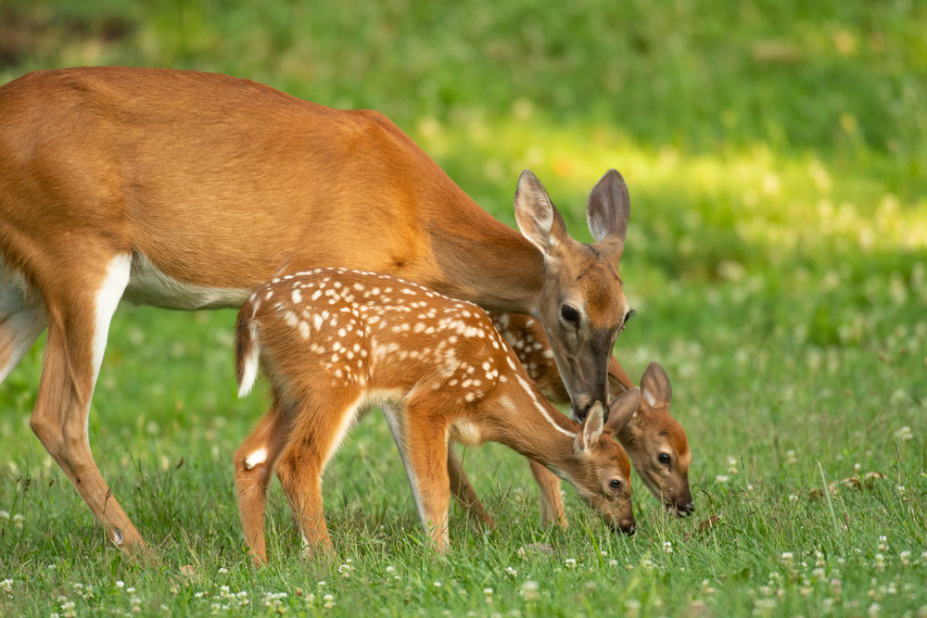
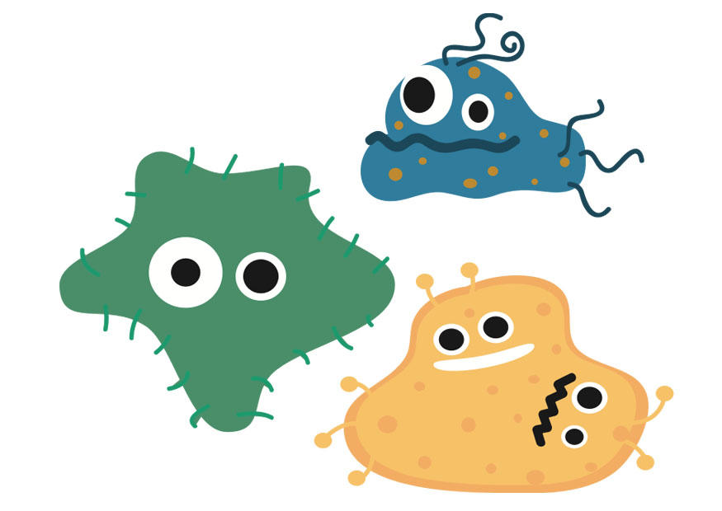
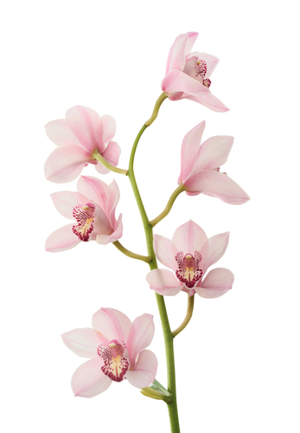
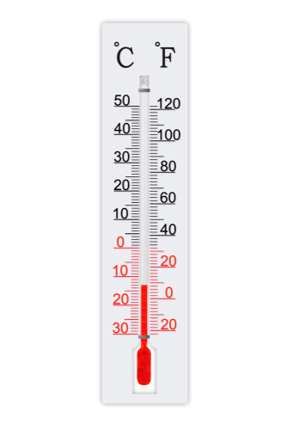
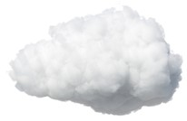
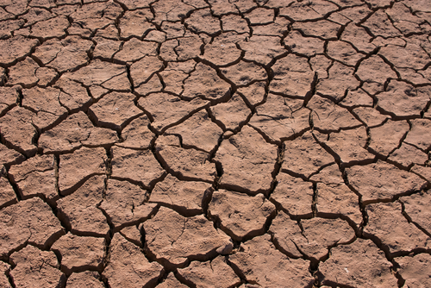
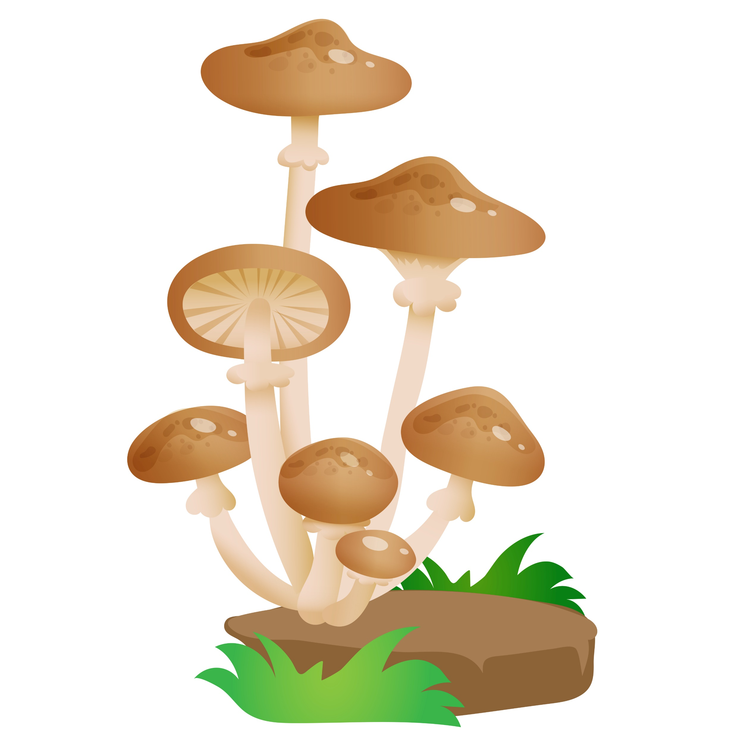
Opplegg 30 - Populasjoner og populasjonsvekst
Hva er en populasjon?
Det er alle individene av en bestemt art som lever innenfor et avgrenset område eller økosystem. Det kalles også en bestand.
Hva er et økosystem?
Det består av alle populasjonene
innenfor et begrenset område, samt de abiotiske faktorene i området. Noen eksempler kan være en myr, en skog eller et korallrev.
Eksponentialfunksjoner og prosentvis endring
En eksponentialfunksjon kan alltid skrives på denne formen $f\left(x\right)=a∙b^{x}$ der $a$ er startverdien og $b$ er vekstfaktoren som alltid er et positivt tall.
Vi har en populasjon av rådyr og vi vet at den øker med 20 % årlig. Hva blir vekstfaktoren til denne populasjonen?
Vi begynner med å regne om 20 % til desimaltall.
$$20 \%= \frac{20}{100}=0,20$$
Siden hele den opprinnelige populasjonen alltid tilsvarer 100 %, må vi legge til dette
$$100 \%+20 \%=1,00+0,20=1,20$$
I dette tilfellet blir vekstfaktoren til rådyrpopulasjonen 1,20.
Diskuter
Hva blir vekstfaktoren om populasjonen minker med 20 % årlig?
Startverdien er antall rådyr i den opprinnelige populasjonen. Dersom vi har 250 i en rådyrpopulasjon med en årlig vekst på 20 % vil funksjonen vår se slik ut:
$$f\left(x\right)=250 ∙{1,20}^{x}$$
Hva er en biotisk faktor?
Det er alle de levende organismene i et økosystem, slik som alle planter, dyr, bakterier og sopp.
Hva er en abiotisk faktor?
Det er alle de ikke-levende omgivelsene som påvirker organismene som lever der, slik som jordsmonn, pH-verdi, klima og temperatur.

Slide 2
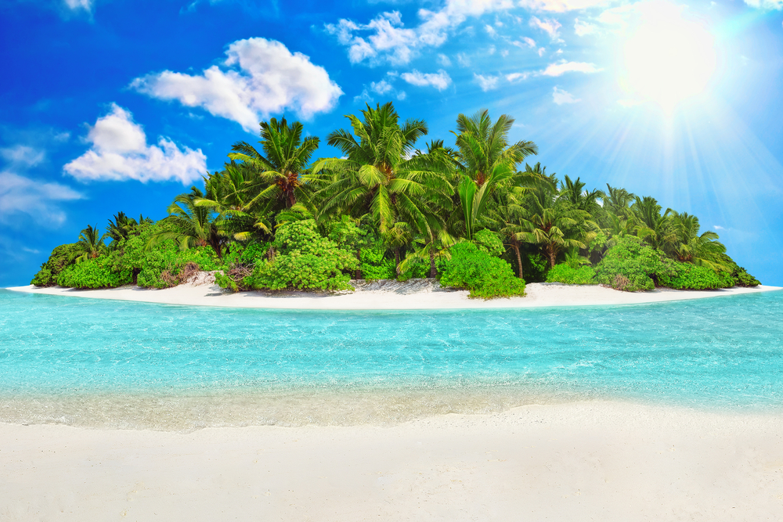
Lag en øy! - og programmer populasjonsveksten
Oppgave
Lag en modell av en liten øy, med en oversikt over de forskjellige biotiske og abiotiske faktorene. Tenk deg at det ble satt ut et kaninpar på øya. Lag et program som beregner hvor mange kaniner det blir på øya hvert år etterpå, for de 10 første årene. Lag en graf som viser populasjonsveksten for kaninene.
Fase 1: Hvilke materialer skal dere bruke for å lage øya? Hvilke abiotiske/biotiske faktorer skal dere illustrere?
Fase 2: Det er viktig at dere er åpne for alle slags ideer og ikke er for kritiske, da kan morsomme forslag bli avfeid for tidlig.
Tenk selv først og tegn gjerne skisser.
Forklar ideen din for de andre på gruppa.
Hele gruppa diskuterer de ulike ideene, og lager en felles plan for øymodellen.
Fase 3: Lag en modell av øya deres, med biotiske og abiotiske faktorer. Lag programmet som beregner populasjonsveksten. Spør gjerne læreren om ark med tips til programmeringen.
Puslespill-programmering
Fase 4: Hvordan skal dere teste modellen av øya deres? Kanskje kan det være fornuftig å sammenligne resultatene med andre i klassen.
Fase 5: Er det noe dere vil endre?
Fase 6: Gå tilbake til de andre fasene for å gjøre planlagte forbedringer på modellen deres.
Fase 7: Dokumentér det dere har gjort med en liten film og begrunn valgene deres. Vis fram resultatet for resten av klassen med en liten utstilling.
Refleksjonsoppgaver
Hva ville skjedd med de forskjellige artene på øya om det flyttet mennesker dit?
Menneskene ville trenge å dyrke mat, hvilke konsekvenser ville dette få for det biologiske mangfoldet på øya?
Hva er viktigst av at mennesker kan benytte naturressursene, og å bevare det biologiske mangfoldet?
Hva om menneskene ville drive gruver eller lage et kraftverk? Hvilke konsekvenser ville det fått?
Diskuter
Hvilken type matematisk modell har vi brukt for populasjonen på øya?
Er denne realistisk?
Hvorfor/hvorfor ikke?
Klarer du å finne en modell som er mer realistisk?

